Slide 1


Slide 2

Nouvelles recommandations et couvertures vaccinales
Emmanuel GRIMPREL
Robert COHEN
Infections urinaires
(Saison 4, épisode 2)
Fouad MADHI
Yves GILLET

Slide 3
Liens d’intérêts
Fouad MADHI
Aucun lien d’intérêt
Yves GILLET
Aucun lien d’intérêt

Slide 4
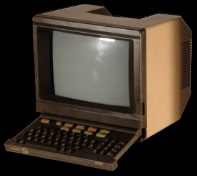
Introduction en forme de réflexion : comment l’amélioration des pratiques peut parfois avoir des effets pervers
En 1992, la pyélonéphrite de l’enfant, c’était quoi ?
Une maladie grave : risque de cicatrices rénales, de « perte néphronique »
Si tt insuffisant : HTA au minimum, pyélonéphrite chronique, IRC, dialyse etc.
Diagnostic : fièvre élevée, frissons, SFU, CRP augmentée, ECBU avec ED + culture
CAT de l’époque
Traitement par bithérapie IV systématique
Hospitalisation pour au moins 8 jours de tt IV à l’hôpital
Examens invasifs (Uretro Cystographie Rétrograde et Mictionnelle) systématiques
Sanctions chirurgicales ?
Conséquences
Diagnostic moins « facile » à tout point de vue
Si cas douteux, fenêtre de traitement puis on recommence
Pas de « 36 15 pyélo » pour aider sur le Minitel…
Notes:
YG

Slide 5

30 ans plus tard…
Moins de stress sur la gravité (même chez les néphrologues…)
Amélioration du diagnostic (BU, CRP micro etc…)
Prise en charge de plus en plus ambulatoire, tt oral précoce
Évaluation par échographie seule
Rôle de la constipation dans les récidives (les conseils de Marc Bellaiche sont beaucoup moins douloureux qu’une UCRM !)
Conséquences
Les discussions ont déviée sur le mode de recueil des urines
Un diagnostic devenu « banal », (trop ?) facile
Impression (subjective mais réelle) que l’on voit de plus en plus, au moins aux urgences, de cas douteux et de traitements parfois excessifs
En revanche, certains outils ont progressé
Notes:
YG

Slide 6
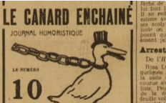
Cas clinique 1 (Histoire presque imaginaire)
Aaron 3 mois présente une fièvre isolée à 39.5° depuis 24 heures. Il consulte dans un hôpital Parisien. Il est en bon état général, n’a aucun antécédent familial ou personnel (il a été circoncis à 7 jours) et son examen clinique est sans aucune anomalie. Les « habitudes » de ce service d’urgence est de ne pas faire de CRP et de faire systématiquement un sondage vésical en cas de suspicion d’infection urinaire fébrile.
Notes:
FM

Slide 7
Trouvez-vous cette attitude vis-à-vis de ce patient ?
Parfaitement adaptée
Adaptée
Inadaptée
Dangereuse
Notes:
FM

Slide 8
Depuis des années, les discussions autour du diagnostic d’infection urinaire
du nourrisson (< 2 ans) tournent autour du mode de prélèvement des urines
 | Poche (bag) | Prélèvement per mictionnel (clean catch) +/- Quick Wee Method | Sondage vésical (urethral catheterization) | Poche puis sondage (2 step process) | Ponction sus-pubienne (SPA)
Douleur | + | - | +++ | +/+++ | +++
Faux positifs % | 18-88% | 4,5-38% | 8-26% | --% | 0-9,1%
Time consuming | + | +++ | ++ | +++ | ++
Faisabilité | Facile | Facile | +/- | +/- | +/-
Échecs | + | ++ | ++ | ++ | ++
Diviney J Ped Nephrol 2020
Notes:
FM

Slide 9
En fait toutes ces méthodes de prélèvements
Doivent répondre à la question qu’on se pose
  Infection urinaire : OUI / NON
  Germe et sensibilité +++
Tout dépend de la probabilité pré-test
  Facteurs de risques cliniques (âge, sexe, race, atcd d’IUF, uropathie
  connue, circoncision, degré fièvre, durée fièvre, autre source de fièvre,
  Leucocytes et Nitrites +++)
Tout dépend de la probabilité post-test
  Signes biologiques
    ECBU : leucocyturie, examen direct +/-, culture (bactériurie)
    CRP/PCT initiale (pondéré à la durée de la fièvre)
Notes:
FM

Slide 10
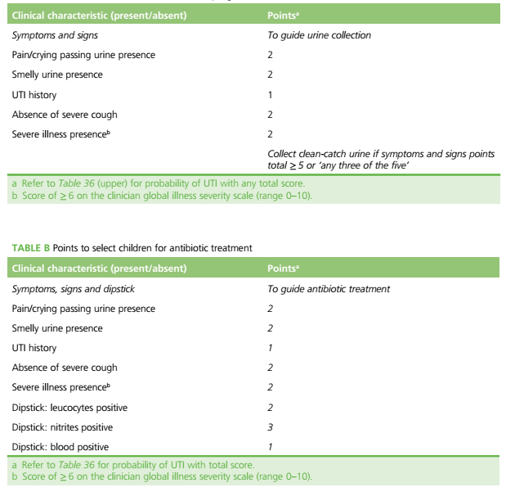
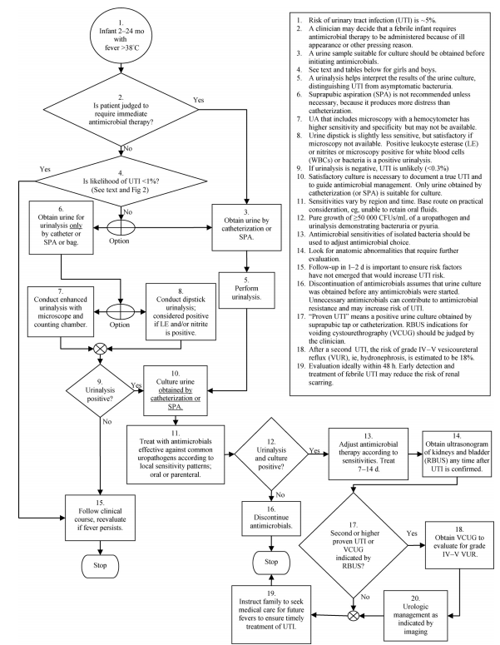
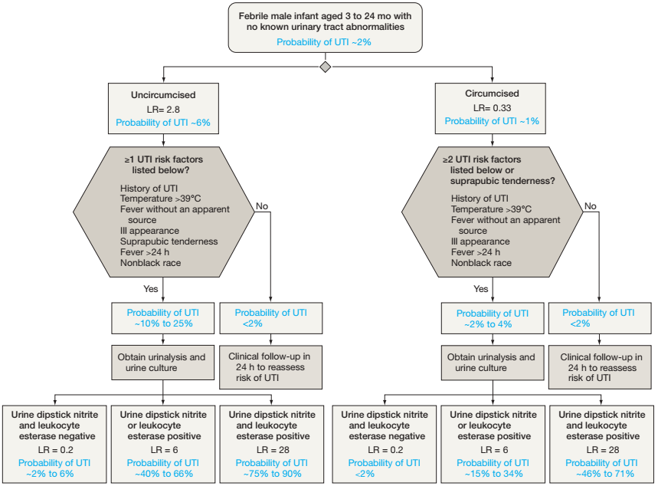
.
.
Plusieurs algorithmes existent déjà
< 12 mois
Race blanche
T°≥ 39°C
T° ≥ 2 jours
Autre source (-)
Trop compliqués !!!
Fille < 2 ans
score ≥ 2 :
Se 95% IUF
30% urine inutile
Gorelick MH Arch Pediatr
Adolesc Med 2000
Shaikh N JAMA 2007
Roberts KB Pediatrics 2011
Hay AD Health Technol Assess 2016
Notes:
FM

Slide 11
UTICalc
Algorithme estimant la probabilité d’IUF basé sur :
  Variables cliniques (pré-test)
  Update sur les résultats biologiques (post-test)
Revue de dossiers de nrs fébriles 2-23 ms consultant aux urgences à Pittsburg
entre 01/2007 et 04/2013
5 models de régression logistique de prédiction du risque d’UTI ont été testés
2070 nrs inclus :
  Base d’essai (n=1868)
  Base de validation (n=384)
Shaikh N JAMA Ped 2018
Notes:
FM

Slide 12
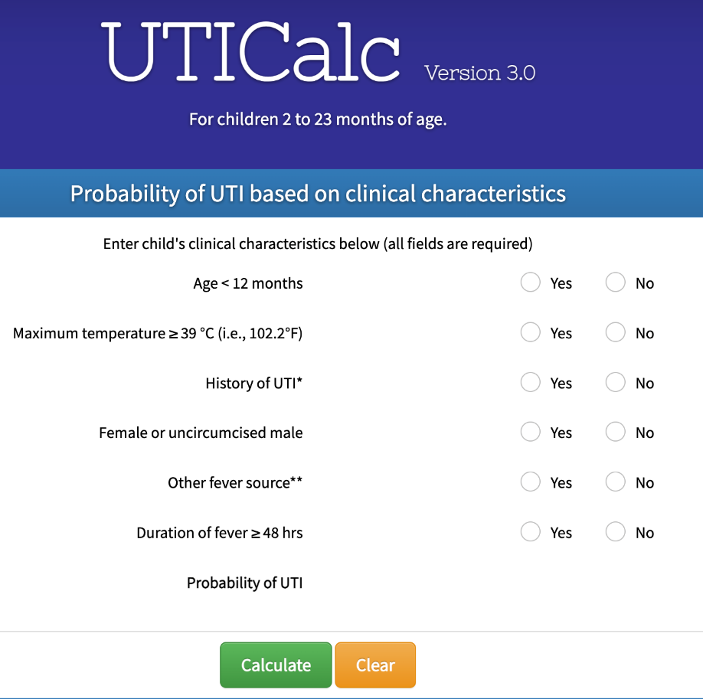
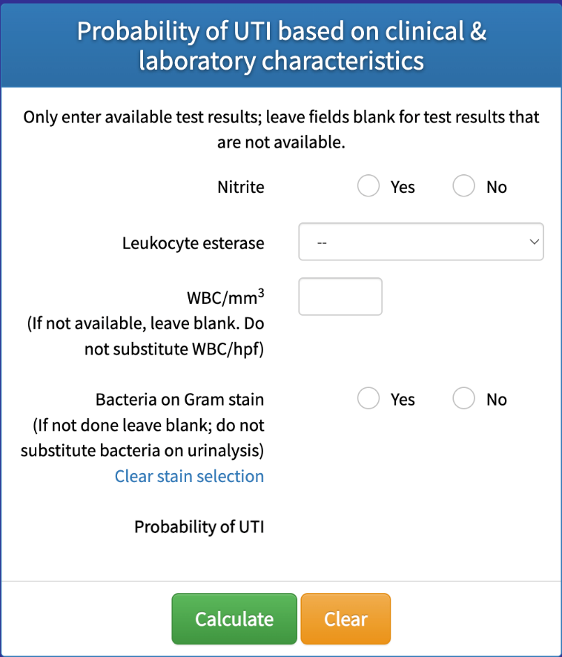
https://uticalc.pitt.edu
Notes:
FM

Slide 13
Revenant à Aaron
Aaron 3 mois présente une fièvre isolée à 39.5° depuis 24 heures. Il consulte dans un hôpital Parisien. Il est en bon état général, n’a aucun antécédent familial ou personnel (il a été circoncis à 7 jours) et son examen clinique est sans aucune anomalie. Les « habitudes » de ce service d’urgence est de ne pas faire de CRP et de faire systématiquement un sondage vésical en cas de suspicion d’infection urinaire fébrile.
Notes:
FM

Slide 14
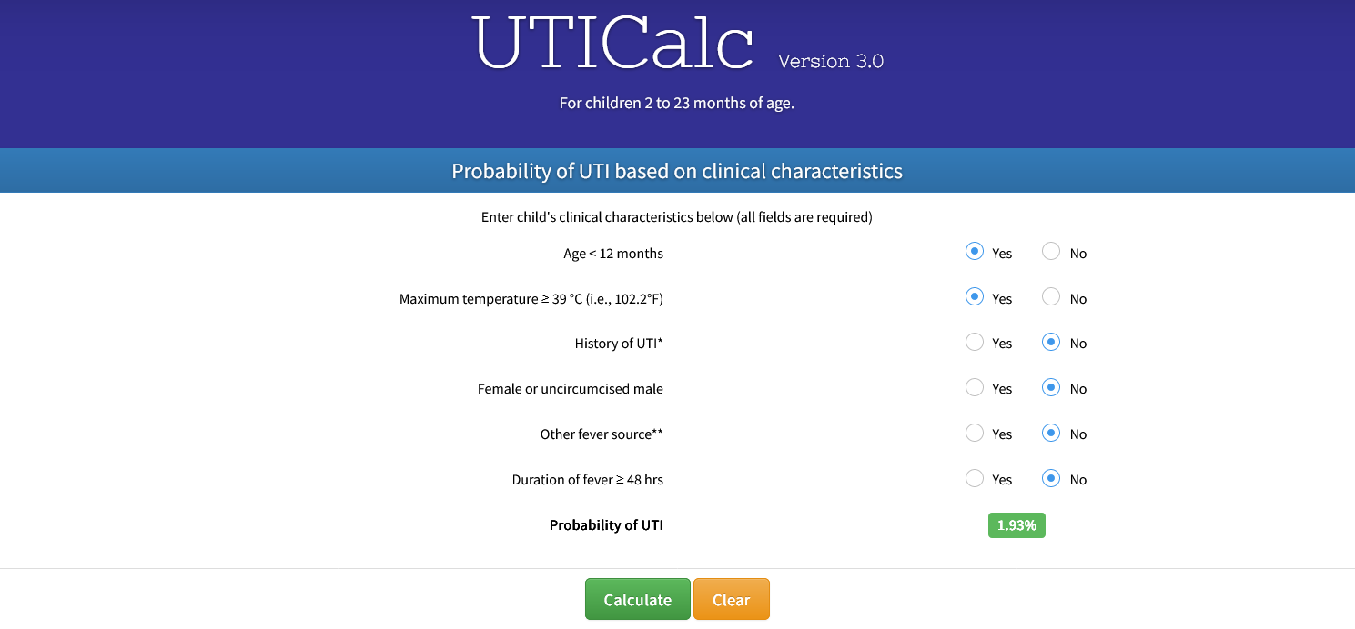
Calculation Results
Please note: The pretest probability of UTI for your patient is relatively LOW (i.e., less than 2%). Many clinicians would not obtain a urine sample in such a patient.
Dans ce cas
Un ECBU par poche s’il est positif a plus de chance d’être un faux + qu’un vrai +
Un ECBU par sondage ou ponction est excessif sauf sepsis
https://uticalc.pitt.edu
Notes:
FM

Slide 15

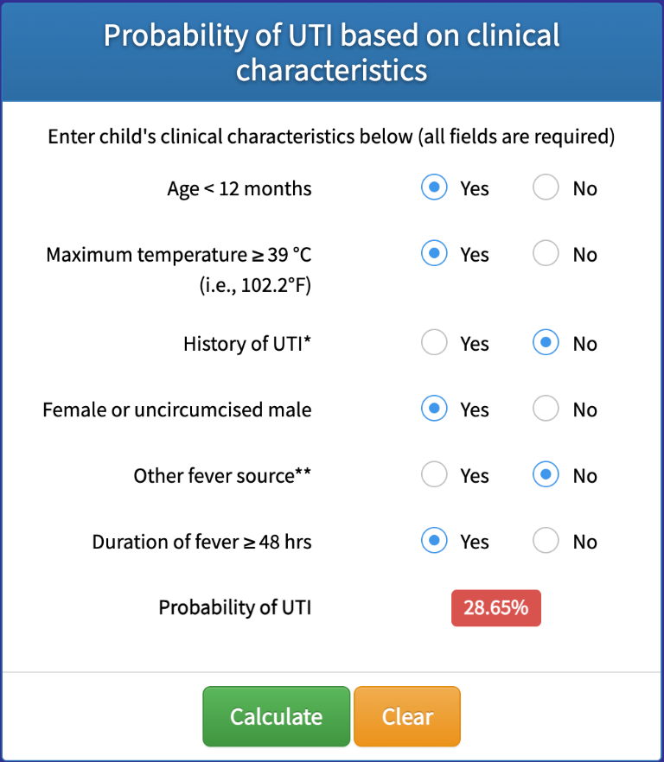
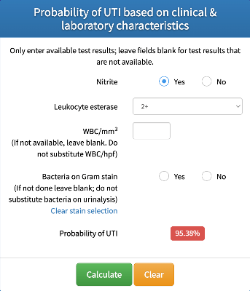
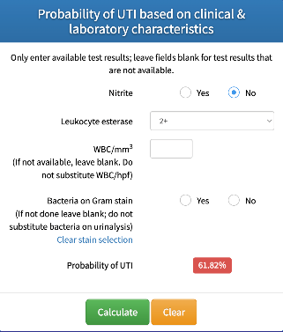
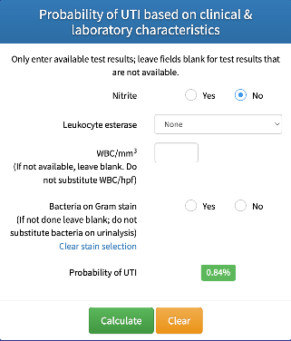
ECBU par poche
suffit : germe et ATBG
ECBU : quel type
de prélèvement ?
Pas d’ECBU
Notes:
FM

Slide 16
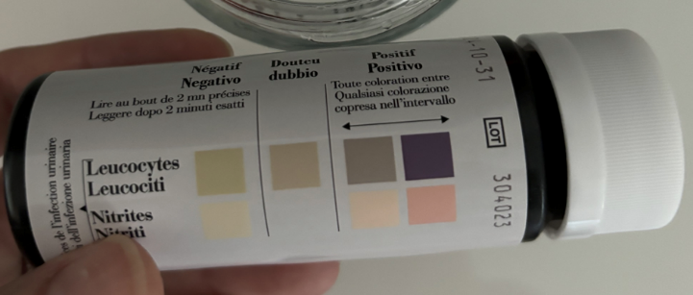
Un problème : l’enfant n’urine pas …→ 2 solutions
Solution 1 : prescrivez à la mère
Solution 2 : la CRP/microCRP
Notes:
FM

Slide 17
Si Aaron avait 48 heures de fièvre avec une CRP <20 mg/L
Aaron a une probabilité élevée d’avoir une pyélonéphrite
Aaron a une probabilité faible d’avoir une pyélonéphrite
Ceci exclut une pyélonéphrite
Aaron nécessite une antibiothérapie urgente
Notes:
FM

Slide 18
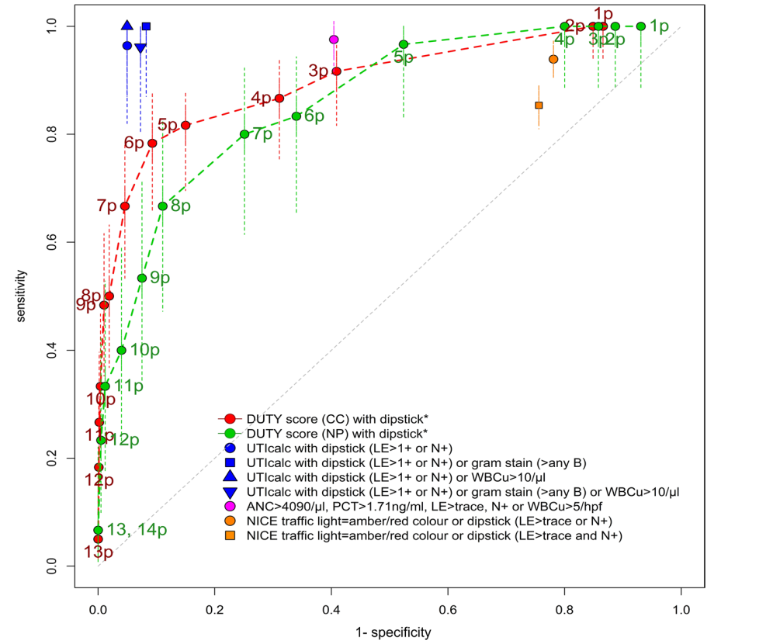
Revue systématique et méta-analyse des biomarqueurs UTI
“ In febrile children that are seriously ill,
CRP < 20 mg/l gives a LR- of 0.10 (95% CI 0.04–0.30,n =1) for pyelonephritis “
Boon HA BMC Fam Pract 2021
Notes:
FM

Slide 19

Authors' conclusions
A low CRP value (< 20 mg/L) appears to be somewhat useful in ruling out pyelonephritis (decreasing the probability of pyelonephritis to < 20%), but unexplained heterogeneity in the data prevents us from making recommendations at this time.
Notes:
FM

Slide 20
Marqueurs d’inflammation des pyélonéphrites au CHI Créteil
Revue rétrospective du 01/01/2023 au 10/07/2023
Prélèvements urinaires (+) en microbiologie (n=267) enfants < 2 ans
  Urgences pédiatriques
  Pédiatrie générale
  Néonatalogie et chirurgie pédiatrique
66 pyélonéphrites vraies :
  34/66 avaient une fièvre ≥48 heures
    34/34 avaient une CRP ≥20 mg/L
    33/34 avaient une CRP ≥30 mg/L
    32/34 avaient une CRP ≥60 mg/L
Notes:
FM

Slide 21
Take home messages (1)
Avoir en tête la probabilité pré-test avant d’envisager des examens urinaires
et le type de prélèvement chez un nourrisson
Les résultats de la BU (leuco et nitrites) changent la probabilité diagnostique
  Ils peuvent être réalisés par les parents (surtout en vile)
Des marqueurs biologiques comme la CRP peuvent être une aide à la prise
de décision clinique et thérapeutique quand la bandelette n’est pas réalisable
ou douteuse
Notes:
FM

Slide 22
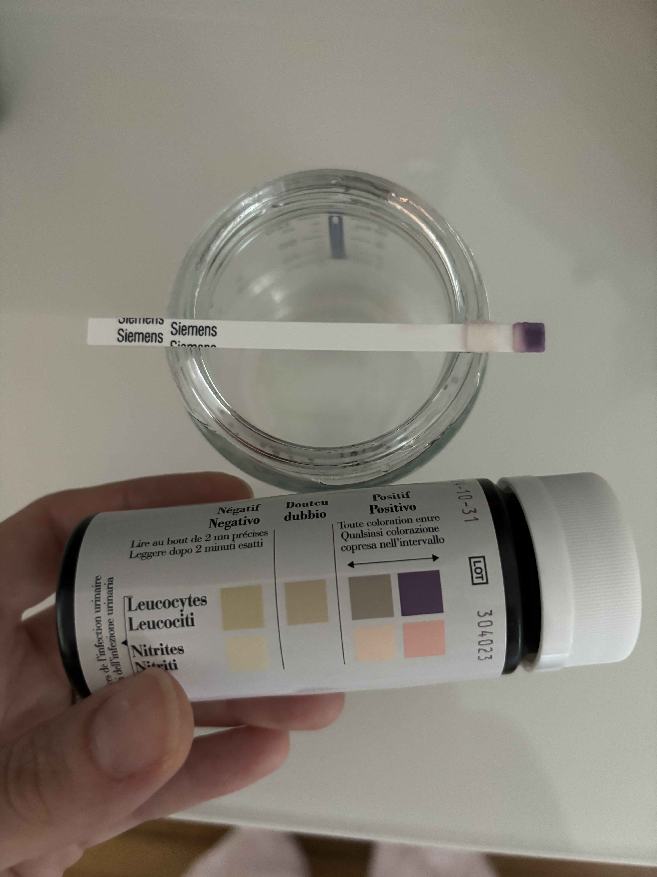
Samedi 30/09/2023 aux Urgences Pédiatriques
Naom 2 mois et 27 jours, amené par sa mère en urgences pour urines troubles, depuis le 28/09/23 avec fièvre à 38°7. La mère le trouve « ronchon » mais aujourd’hui seulement. La mère note un spot légèrement jaunâtre sur la couche. Il n’a aucun antécédent familial mais son grand frère a fait 2 pyélos. La mère lui fait une BU au jet (a mis les urines dans un biberon et à réaliser une BU) qui est nettement positive.
Notes:
YG

Slide 23
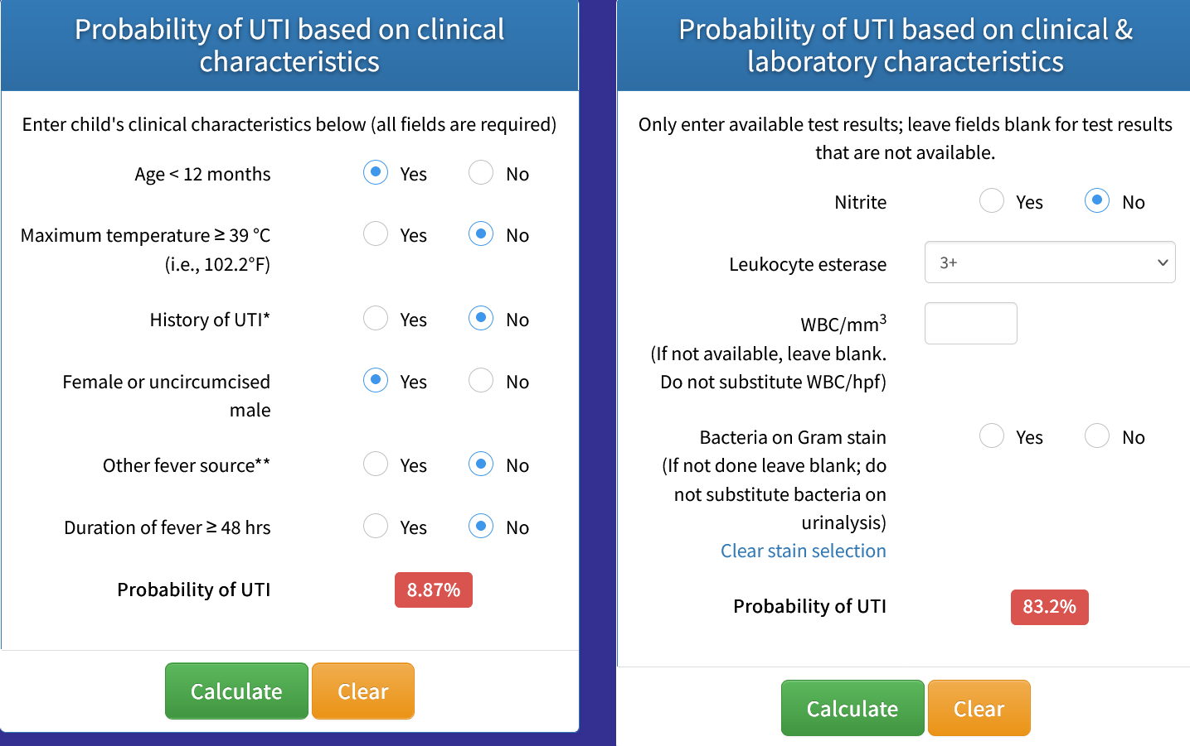
Notes:
YG

Slide 24
La suite
L’enfant a reçu une antibiothérapie IV par Ceftriaxone 50 mg/kg et est sorti avec une ordonnance de Bactrim®. Le lendemain, il est toujours fébrile à 39° et l’ECBU montre de nombreuses colonies de E coli, de nombreuses colonies de S aureus et quelques colonies d’Enterococcus faecalis. Les antibiogrammes sont en cours. Que proposez vous ?
Revenir pour nouvelle dose de Ceftriaxone
Passage à l’Amikacine 20 mg/kg/j
Revoir l’enfant cliniquement, il y a un truc qui cloche
Poursuite du Bactrim, les germes sont sensibles
Notes:
YG

Slide 25
La suite
L’enfant a reçu une antibiothérapie IV par Ceftriaxone 50 mg/kg et est soorti avec une ordonnance de Bactrim®. Le lendemain, il est toujours fébrile à 39° et l’ECBU montre de nombreuses colonies de E coli, de nombreuses colonies de S aureus et quelques colonies d’Enterococcus faecalis. Les antibiogrammes sont en cours. Que proposez vous ?
Revenir pour nouvelle dose de Ceftriaxone
Passage à l’Amikacine 20 mg/kg/j
Revoir l’enfant cliniquement, il y a un truc qui cloche
Seule réponse acceptable, pas si simple aux urgences
Poursuite du Bactrim, les germes sont sensibles
Notes:
YG

Slide 26
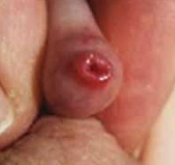
Avec un examen clinique complet…
La BU était faite, l’ECBU envoyée et le médecin pressé a oublié un détail : un examen clinique en cas de suspicion d’IU nécessite d’enlever la couche…
Notes:
YG

Slide 27
Une dernière, toujours aux Urgences Pédiatriques
Naomi 2 mois et 27 jours, adressé par SOS médecins en urgences pour fièvre à 38°9 avec frissons. Elle n’a aucun antécédent familial ou personnel. Elle est fébrile depuis le matin, très grognon et a refusé son biberon. L’examen retrouve un teint pâle, un livedo et des extrémités froides. La FC est à 189 /min et le cri est plaintif. Pas d’autres anomalies à l’examen, pas de point d’appel à la fièvre.
La CRP micro faite par SOS med est à 7,5 mg/L.
L’externe zélé a rentré les données dans l’UTICalc qui trouve une probabilité d’IU à 0,93%
Notes:
YG

Slide 28
Faites-vous une BU quand même et si oui comment ?
Non, pas d’examen d’urines, la probabilité prétest est trop faible
Oui, BU par poche car ce sont les habitudes du service
Oui, BU par sondage et traitement selon résultats
Non, Pas de BU mais un sondage pour ECBU direct et mise sous traitement quel que soit le résultat
Notes:
YG

Slide 29
Faites vous une BU quand même et si oui comment ?
Non, pas d’examen d’urines, la probabilité prétest est trop faible
Oui, BU par poche car ce sont les habitudes du service
Oui, BU par sondage et traitement selon résultats
Non, Pas de BU mais un sondage pour ECBU direct et mise sous traitement quel que soit le résultat
=> Enfant avec des signes de sepsis grave, possiblement a point de départ urinaire, traitement urgent et documentation nécessaire, on fera dans le subtil plus tard…
Notes:
YG

Slide 30
Take home messages (2)
Quel qu’il soit et quelles que soit ses qualités, un outil n’a de valeur que lorsqu’il est bien utilisé et à bon escient…
Pas d’UTICalc dans les balano-posthite qui ne sont pas des infections urinaires
Pas d’UTICalc dans les fièvres avec signe de gravité, la prise en charge du sepsis prime toujours sur le diagnostic « étiologique »
Bien utilisé, l’UTICalc reste un outil prometteur, susceptible d’apporter une aide significative, On en reparle en saison 5 ???
Notes:
YG

